Slide 1
Let’s go camping
Aleksandar Zdravković, 14582 Leonhard Radonić, 14482

Slide 2
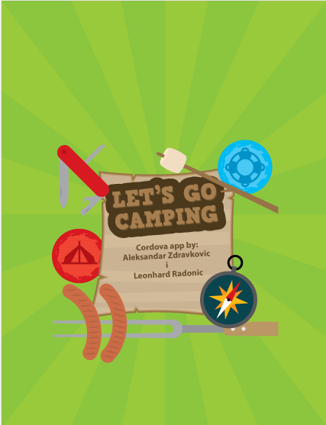
Aplikacija za kampovanje
Automatsko obaveštavanje o lokacijama od interesa u blizini
Dodavanje novih lokacija od interesa po tipu (jezero, plaža,planinski vrh, planinarski dom,planina)
Slika 1: Splash screen

Slide 3
Tehnologije
Cordova – Za mogućnost razvoja aplikacije za razne platforme (Android, iOS, .. )
NodeJS – Serverska strana (Komunikacija sa klijentom preko socket.io)
MongoDB – Baza podataka
HTML/CSS
Javascript
JQuery

Slide 4
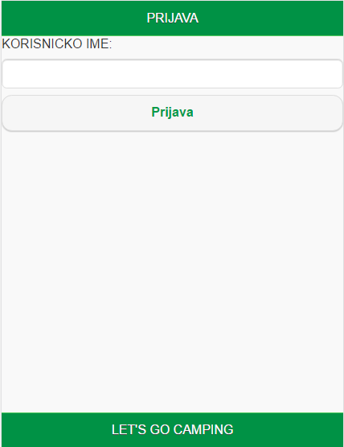
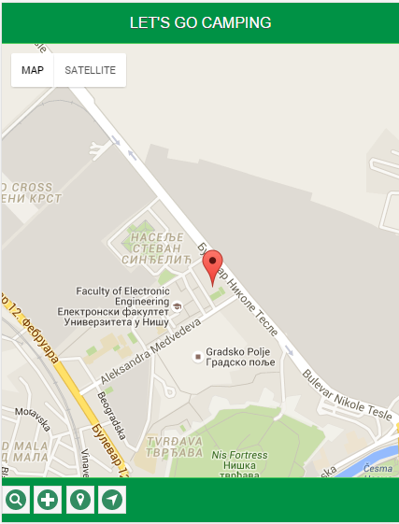
Opis rada aplikacije
Korisnik pri pokretanju obavezno unosi korisničko ime
Korisničko ime je bitno za pronalaženje lokacija koje je korisnik sam dodao
Lokacije se mogu pretraživati po tipu i imenu
Obaveštavanje korisnika o zanimljivim lokacijama u blizini se vrši asinhrono čim aplikacija registruje promenu lokacije korisnika
Slika 2: Login (početna aktivnost) i glavna aktivnost (mapa
sa najbližih lokacija)

Slide 5
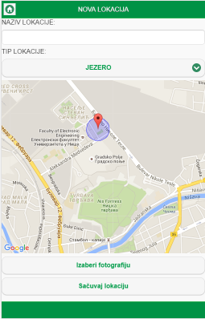
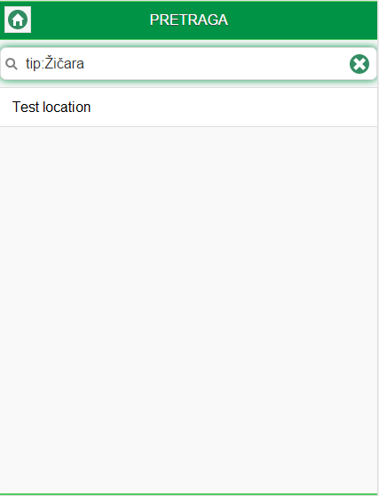
Opis rada aplikacije
Glavna aktivnost prikazuje mapu sa trenutnom lokacijom korisnika i najbližih mesta
Korisnik ima mogućnost da dodaje lokaciju
Slika 3: Dodavanje lokacije i pretraživanje lokacije

Slide 6
Frontend
HTML/CSS/jQuery-Mobile korišćeno je za izgled aplikacije
Ispod haube se krije funkcionalni deo aplikacije koji je pisan u Java-script-u
Konekcija sa serverom se uspostavlja pri pokretanju prikaza mape
Diskonekcija se vrši privremeno kada korisnik promeni aktivnost
Dalja komunikacija se vrši preko soketa

Slide 7
Backend
NodeJS za interpretiranje Javasript serverske strane
Modul za komunikaciju sa klijentom: socket.io
Modul za bazu podataka: mongodb

Slide 8
Zahtevi
Za prikaz mape je korišćeno Google API za mape, a za geolociranje je dodat cordov-in plugin.
Lokalno skladištenje je omogućeno pomoću localStorage u kojim se čuva korisnikovo ime
Canvas je korišćeno za početnu aktivnost sa prikazom grafičke slike
Za socket komunikaciju korišćeno je socket.io
Dodatni plugin je Device orientation

Slide 9
SERVER SIDE

Slide 10
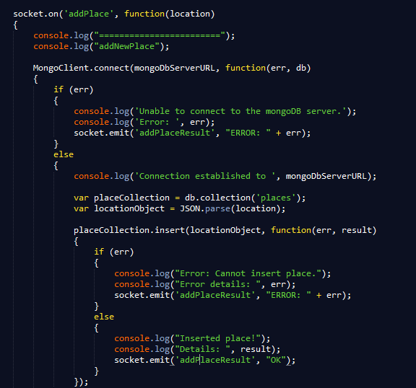
Add place (server side)
Lokacija za dodavanje stiže u obliku JSON objekta.
Pošto je korišćena Mongo baza podataka, pristigla
lokacija se bez ikakvih konverzija šalje u bazu.
Uspešno ili neusptešno obavljeno dodavanje se
klijent strani potvrđuje slanjem odgovora preko
istog socket-a.

Slide 11
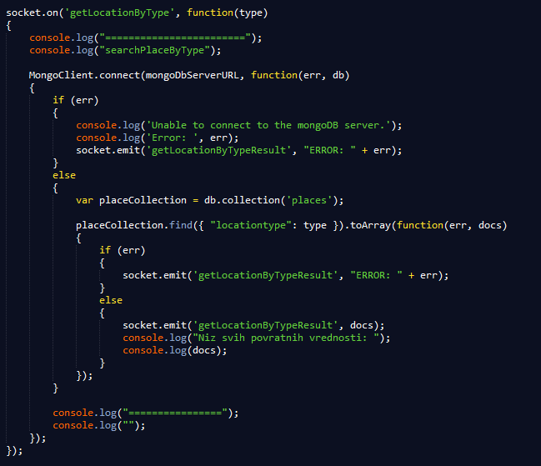
Pretraživanje lokacije (po tipu)
Pretraživanje objekata je omogućeno korisniku
i po tipu (slika 5) i po imenu. Celo pretraživanje
se obavlja na serveru, tako da se klijent strani
šalju samo lokacije koje odgovaraju upitu.

Slide 12
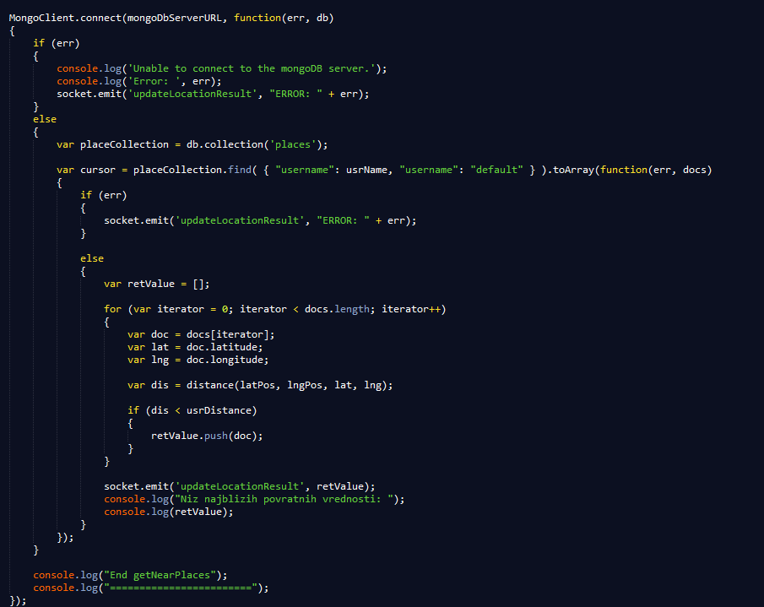
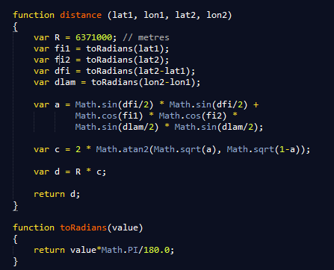
Pretraživanje najbližih lokacija
Najbliže lokacije se pretražuju pomoću haversine
formule (slika 8). Sa klijentske strane stiže maksimalna
razdaljina do željenih lokacija u blizini kojom se
upoređuju razdaljine lokacija u bazi.

Slide 13
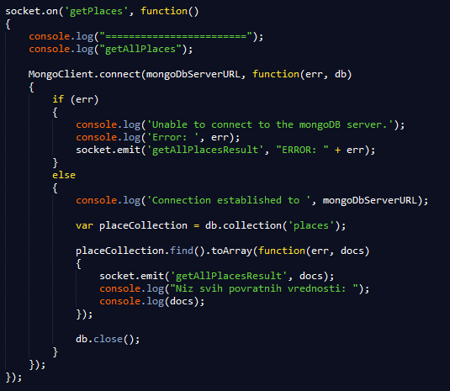
Pribavljanje svih lokacija
Pribavljanje svih lokacije se
šalje odmah kao JSONArray

Slide 14
CLIENT SIDE

Slide 15
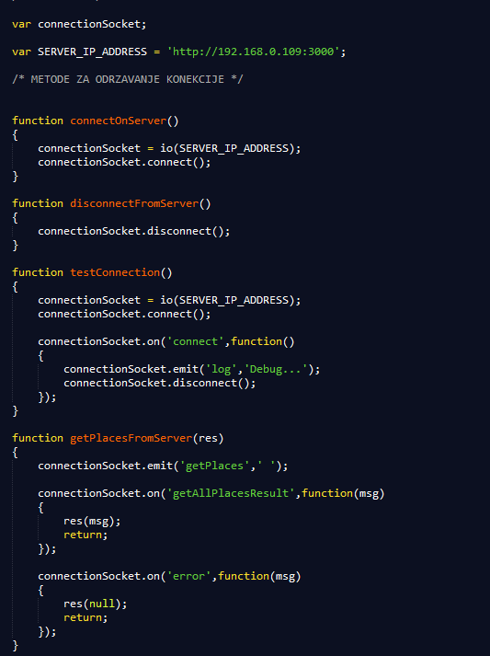
Komunikacija sa serverom (Client side)

Slide 16
Glavni ekran
Pozicija korisnika
Dugme za pretragu
Dugme za dodavanje lokacija
Kompas
Pozicioniranje mape na lokaciju korisnika

Slide 17
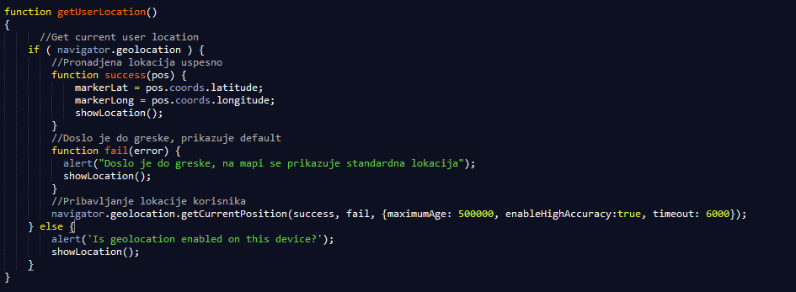
Cordova geolocation
Pozicija korisnika

Slide 18
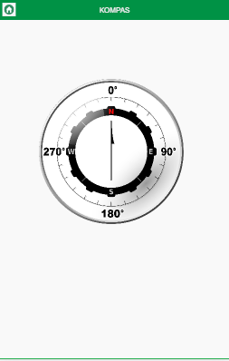
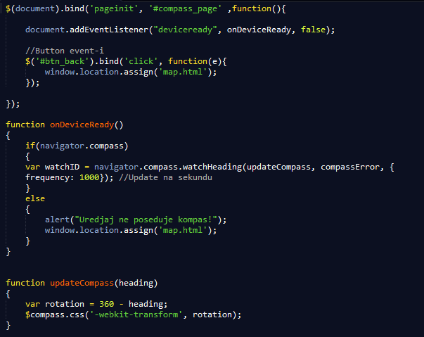
Cordova device-orientation
Implementacija kompasa

Slide 19
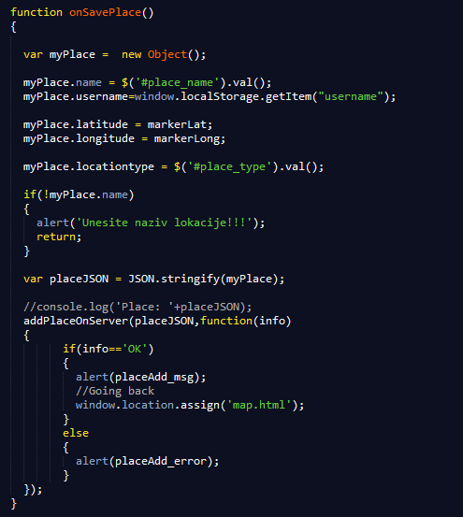
Dodavanje lokacija (client side)
Polje za unos naziva lokacije
Polje za izbor tipa lokacije
Mapa sa markerom za precizan izbor
Zbog ne mogućnosti rada cordova-camera plugin-a opcija izaberi fotografiju nažalost ne radi.

Slide 20
Pretraga lokacija
Polje za unos upita
Lista rezultata
Tip:Planina
Babin zub
Mogući su sledeći upiti:
ime:<naziv ili tekst koji se nalazi u nazivu objekta>
tip:<tip lokacije>

